Slide 1

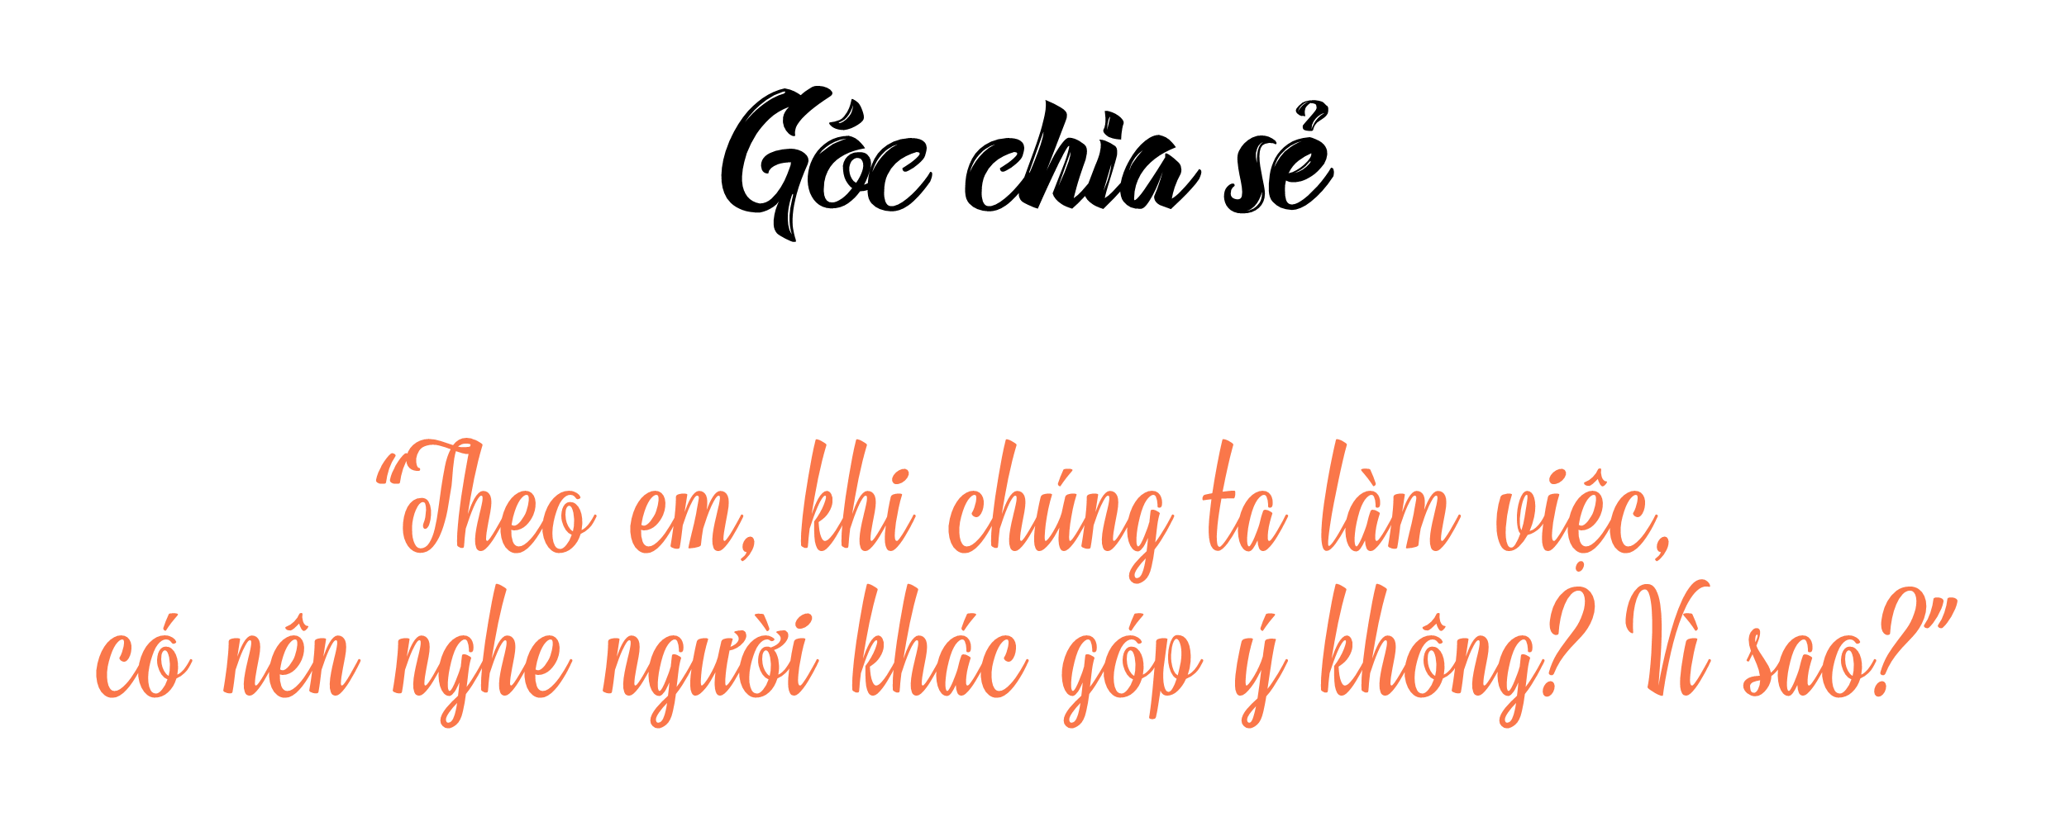


Notes:
Chúng ta sẽ tìm được câu trả lời ấy sau khi đọc hiểu truyện ngụ ngôn “Đẽo cày giữa đường”

Slide 2





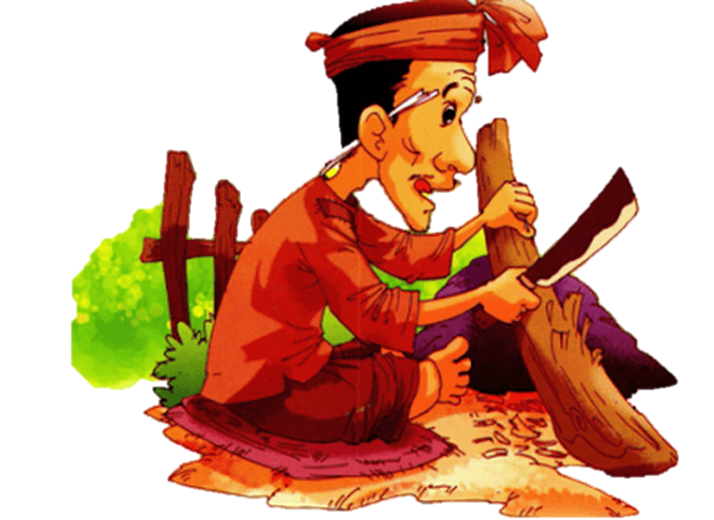
Notes:
Giáo án của Thảo Nguyên 0979818956

Slide 3





Notes:
Giáo án của Thảo Nguyên 0979818956

Slide 4
1. Đọc
Yêu cầu:
Đọc diễn cảm, lưu loát, ngắt nghỉ đúng; chú ý lời đối thoại của các nhân vật (nhấn mạnh vào những từ ngữ trong lời các nhân vật và từ ngữ thể hiện thái độ và hành động của nhân vật chính)
Gọng đọc hài hước, dí dỏm pha mỉa mai, châm biếm.
Sử dụng các chiến lược đọc: hình dung dựa vào các câu hỏi hướng dẫn cách đọc (bên phải văn bản)
Notes:
Giáo án của Thảo Nguyên 0979818956

Slide 5


2. Tìm hiểu chung
Phiếu học tập số 1
- Tìm hiểu các thông tin về thể loại, ngôi kể, nhân vật chính và bố cục trong truyện “Đẽo cày giữa đường”
- Thực hiện theo nhóm đôi
- Thời gian: 5 phút
Notes:
Giáo án của Thảo Nguyên 0979818956

Slide 6



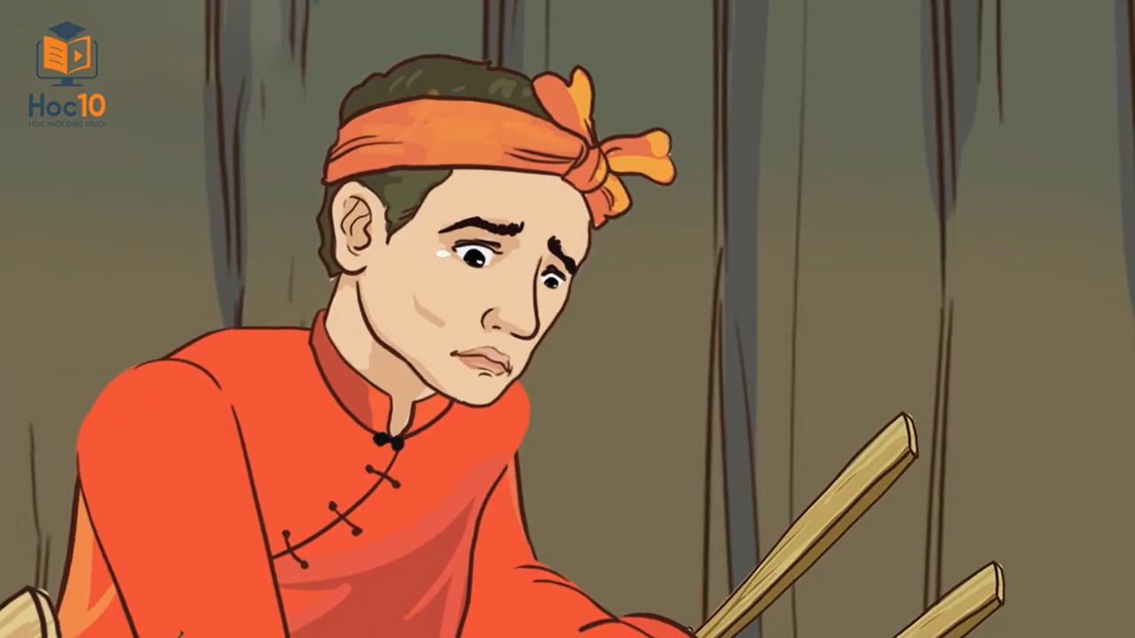

2. Tìm hiểu chung
Ngôi kể
Thể loại
Ngôi thứ ba
Truyện ngụ ngôn
Bố cục
+ Phần 1 (đoạn 1): Bối cảnh của truyện
+ Phần 2 (đoạn 2): Công việc đẽo cày của anh thợ mộc
+ Phần 3 (đoạn 3): Kết quả của việc đẽo cày
Nhân vật chính
Người thợ mộc
Notes:
Giáo án của Thảo Nguyên 0979818956

Slide 7

2. Tìm hiểu chung
Tóm tắt
+ Một người thợ mộc bỏ ra 300 quan tiền mua gỗ về đẽo cày để bán.
+ Mỗi lần có khách ghé vào coi và góp ý về việc đẽo cày anh ta đều làm theo.
+ Cuối cùng, chẳng có ai đến mua cày, bao nhiêu vốn liếng đi sạch.
Notes:
Giáo án của Thảo Nguyên 0979818956

Slide 8





Notes:
Giáo án của Thảo Nguyên 0979818956

Slide 9

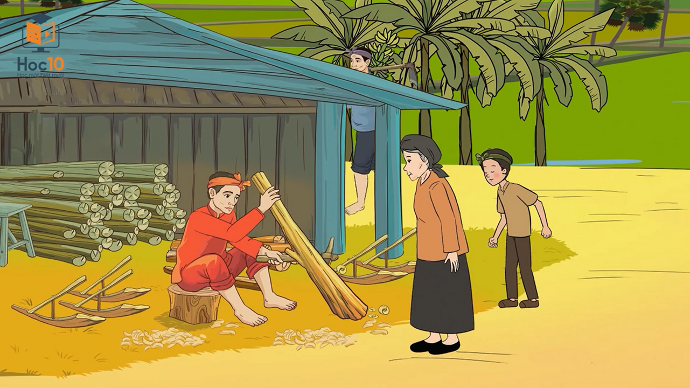

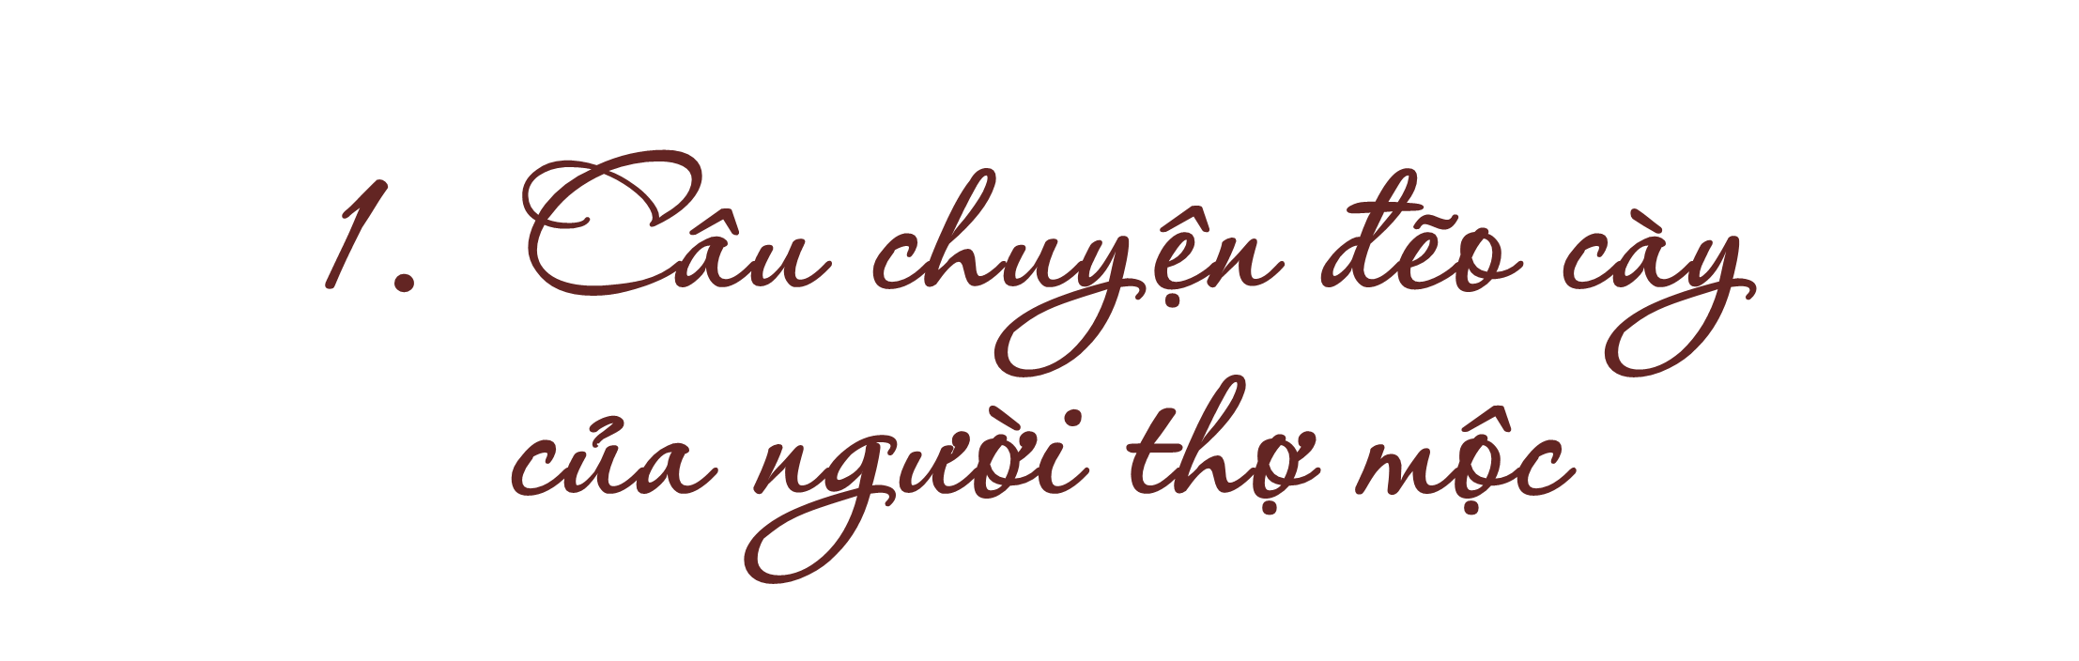
Notes:
Giáo án của Thảo Nguyên 0979818956

Slide 10


a. Hoàn cảnh của người thợ mộc
Em hãy nêu bối cảnh của truyện “Đẽo cày giữa đường”
- Nghề nghiệp: thợ mộc
- Công việc: đẽo cày
- Hành động: dốc hết vốn trong nhà ra mua gỗ để làm nghề đẽo cày
- Vị trí: cửa hàng anh ta ở ngay bên vệ đường nên có nhiều người thường ghé vào xem anh ta đẽo cày và góp ý
Notes:
Bối cảnh của truyện kể về người thợ mộc dốc hết vốn ra mua gỗ để làm nghề đẽo cày. Do cửa hàng anh ta ở ngay bên vệ đường nên có nhiều người thường ghé vào xem anh ta đẽo cày và góp ý

Slide 11
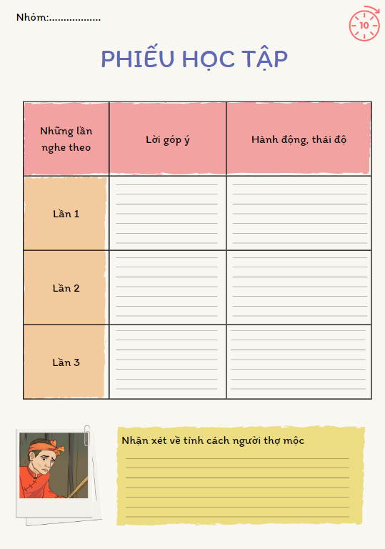
b. Công việc đẽo cày của người thợ mộc
Phiếu học tập số 2
- Người thợ mộc hành động như thế nào sau mỗi lần góp ý? Từ đó em hãy nhận xét về tính cách của nhân vật.
- Hoạt động theo nhóm (chia lớp thành 4 nhóm)
- Thời gian: 10 phút
Notes:
Giáo án của Thảo Nguyên 0979818956

Slide 12
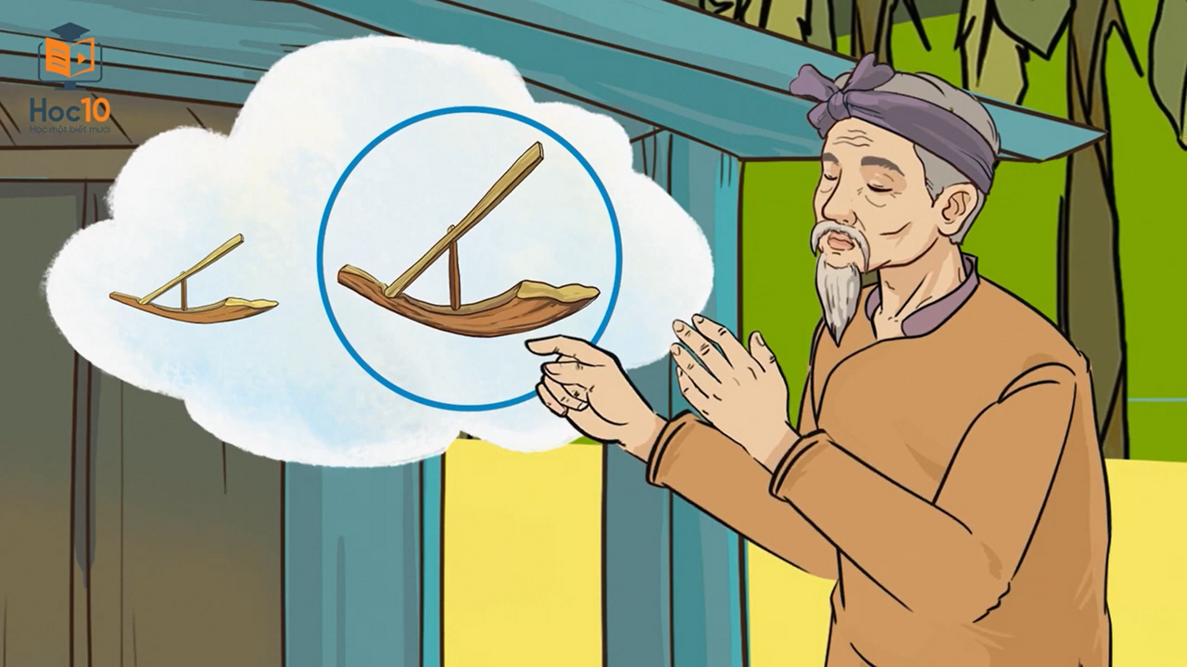
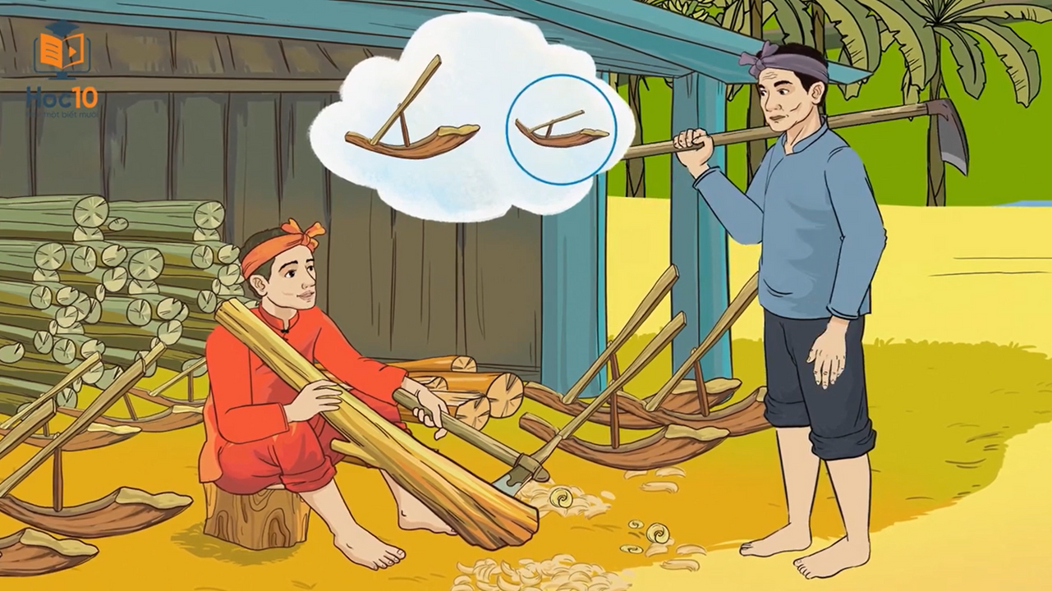
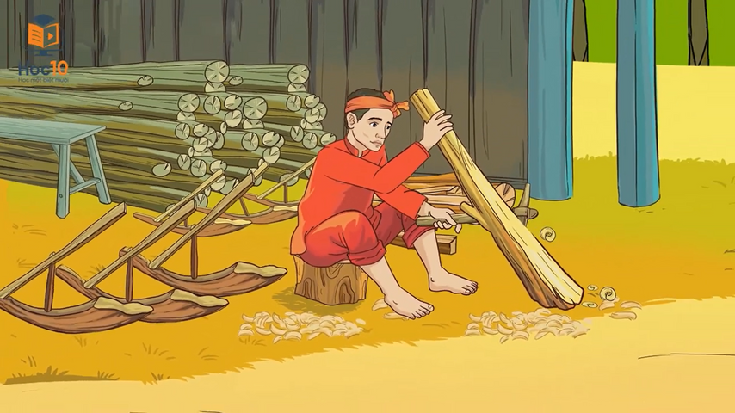
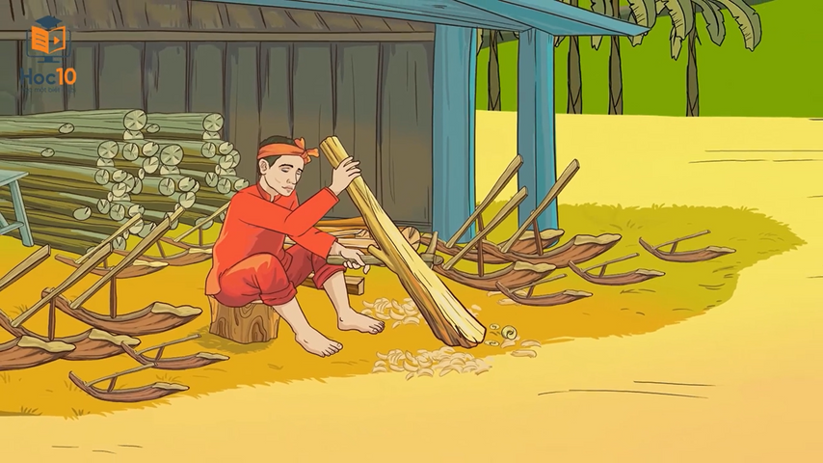
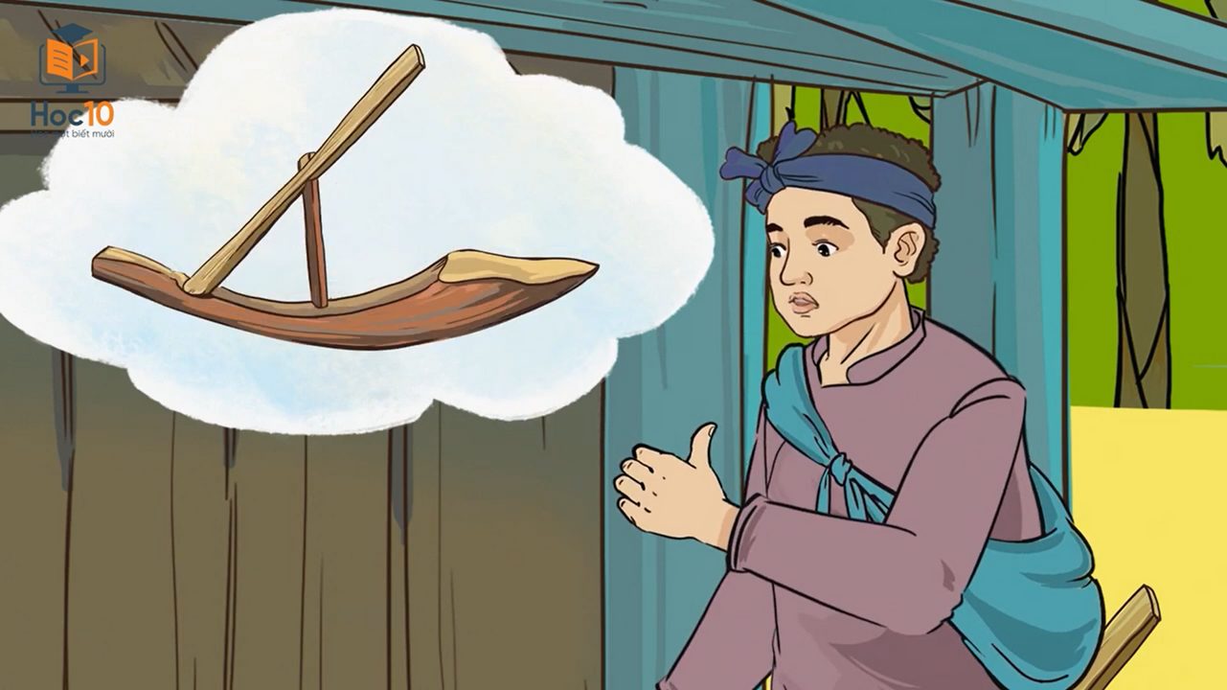
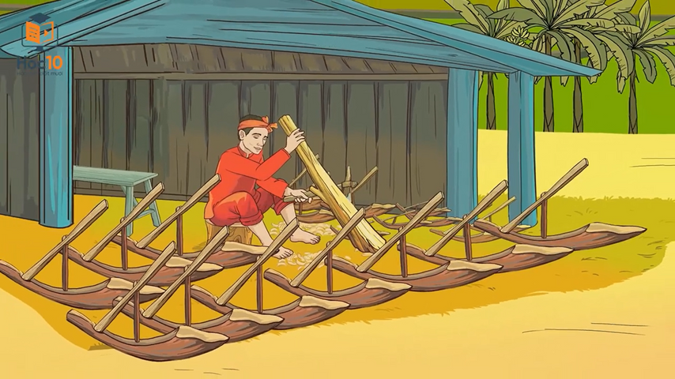
b. Công việc đẽo cày của người thợ mộc
Những lần nghe theo | Lời góp ý | Hành động, thái độ
Lần 1
Lần 2
Lần 3
Phải đẽo cho cao, cho to mới dễ cày.
Cho là phải, đẽo
Phải đẽo nhỏ hơn, thấp hơn mới dễ cày
Nghe cũng có lí, liền đẽo ngay
Phải đẽo to gấp đôi, gấp ba cho voi cày
Nghe được nhiều lãi, đem gỗ ra đẽo
Notes:
Khi được mọi người góp ý, người thợ mộc đều làm theo một cách mù quáng mà không có chính kiến để cân nhắc, xem xét những góp ý ấy có đúng hay phù hợp với công việc của mình như thế nào. Điều đó sẽ không mang lại kết quả tốt đẹp

Slide 13
b. Công việc đẽo cày của người thợ mộc
Người thợ mộc không có chính kiến, luôn bị động, thay đổi theo ý của người khác.
Notes:
Giáo án của Thảo Nguyên 0979818956

Slide 14
c. Kết quả của việc đẽo cày
Kết quả của việc đẽo cày của người thợ mộc là gì?
- Anh ta bày đầy hàng ra nhưng không ai mua.
- Tất cả gỗ đẽo đều hỏng hết.
- Vốn liếng đi đời nhà ma.
➔ Anh thợ mộc hết vốn liếng, không đạt được kết quả mong muốn.
Notes:
Giáo án của Thảo Nguyên 0979818956

Slide 15

Vì sao người thợ mộc lại phải chịu hậu quả “Vốn liếng đi đời nhà ma”?
Người thợ mộc không sai khi biết lắng nghe ý kiến góp ý của mọi người. Nhưng do người thợ mộc không có lập trường, suy nghĩ không chín chắn, không biết kết hợp giữa ý kiến góp ý của mọi người với suy nghĩ của chính mình để cân nhắc, lựa chọn nên phải chịu hậu quả “Vốn liếng đi đời nhà ma”.
Notes:
Giáo án của Thảo Nguyên 0979818956

Slide 16

Notes:
Giáo án của Thảo Nguyên 0979818956

Slide 17

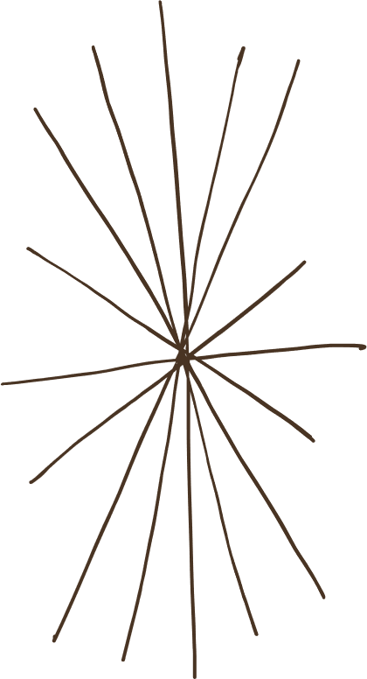


Câu chuyện muốn khuyên nhủ mọi người biết giữ lập trường, quan điểm vững vàng, kiên định và bền chí để đạt được mục tiêu của mình.
Theo em, có thể rút ra những bài học nào từ câu chuyện này?
Khi đứng trước một quyết định của bản thân, chúng ta không nên dao động trước ý kiến của người khác và phải biết lắng nghe một cách chọn lọc, có cân nhắc, suy nghĩ đúng đắn.
Notes:
Giáo án của Thảo Nguyên 0979818956

Slide 18

Ý nghĩa chính của thành ngữ “Đẽo cày giữa đường” là gì?
Ý nghĩa chính của thành ngữ “đẽo cày giữa đường”: hàm ý chê những kẻ không có lập trường, chính kiến của bản thân, luôn thay đổi theo ý kiến người khác, cuối cùng chẳng đạt được kết quả gì
Notes:
Giáo án của Thảo Nguyên 0979818956

Slide 19


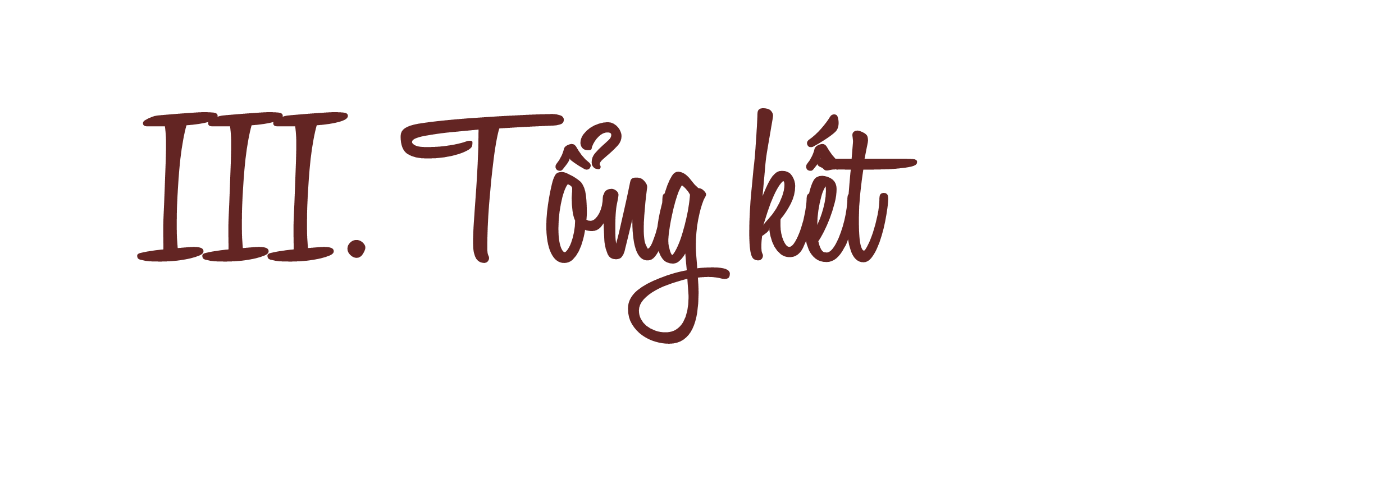
Notes:
Giáo án của Thảo Nguyên 0979818956

Slide 20



2. Nội dung
1. Nghệ thuật
Ngầm phê phán những kẻ không có lập trường, chính kiến của bản thân, luôn thay đổi theo ý kiến người khác, cuối cùng chẳng đạt được kết quả gì
Cách xây dựng nhân vật, tạo bối cảnh độc đáo
Notes:
Giáo án của Thảo Nguyên 0979818956

Slide 21




Slide 22

Em hãy viết một đoạn văn (khoảng 6 đến 8 câu) đề xuất những bài học hành động để con người tránh rơi vào kết cục như anh thợ mộc trong “Đẽo cày giữa đường”
Bài tập
Hình thức: đoạn văn (khoảng 6 đến 8 câu)
Nội dung: đề xuất những bài học hành động để con người tránh rơi vào kết cục như anh thợ mộc trong “Đẽo cày giữa đường”
Notes:
Giáo án của Thảo Nguyên 0979818956

Slide 23
Em hãy viết một đoạn văn (khoảng 6 đến 8 câu) đề xuất những bài học hành động để con người tránh rơi vào kết cục như anh thợ mộc trong “Đẽo cày giữa đường”
Bài tập
Gợi ý:
Anh thợ mộc là người không có chủ kiến nên đã phải nhận hậu quả đáng tiếc trong công việc. Vậy nên để trở thành người có chủ kiến, giữ được chủ kiến để tranh những hậu quả, chúng ta cần:
- Trau dồi hiểu biết, kiến thức, kĩ năng, cho bản thân để đủ khả năng nhìn nhận mọi vấn đề
- Cần giữ thái độ bình tĩnh, lắng nghe khi tiếp thu ý kiến góp ý của người khác
- Cần phải giữ vững lập trường cá nhân, có bản lĩnh, biết người, biết ta, biết tiếp thu những ý tưởng hay từ người khác nhưng đồng thời biết dung hòa, kết hợp, giữ gìn những điều tốt đẹp vốn có của bản thân thì mới có thể thành công.
Notes:
Giáo án của Thảo Nguyên 0979818956

Slide 24

Chia sẻ
Liên hệ với một sự việc trong cuộc sống có tình huống tương tự truyện “Đẽo cày giữa đường” và kể lại ngắn gọn sự việc đó?
Notes:
Giáo án của Thảo Nguyên 0979818956

